Slide 1
Universidad de Ciencias Médicas de Villa Clara “Dr. Serafín Ruíz de Zárate”
Facultad de Ciencias Médica
“Sagua la Grande”
Asignatura: Metodología de la Investigación.
Profesor: Msc.Rafael A Carballo Machado
Categoría docente: Asistente.
Cargo: Profesor de Informática Médica.
Correo: rafaelcm@infomed.sld.cu
Notes:
Correo: rafaelcm@infomed.sld.cu

Slide 2
Durante las últimas décadas se ha producido una creciente aplicación de los métodos estadísticos en todas las disciplinas del ámbito de las ciencias de la salud.
EJEMPLO 1: En el área clínica, los profesionales se enfrentan con frecuencia a preguntas como:
¿qué patología presenta el paciente?, ¿qué posibilidades de éxito tendrá el tratamiento?, ¿sobrevivirá más de cinco años tras el tratamiento?, ¿cuál es el rango de normalidad de este parámetro clínico?
EJEMPLO 2: En el área comunitaria se podrá, dentro de otras casas, determinar el estado de salud de la comunidad, detectando aquellos grupos de población que requieren una mayor atención sanitaria, o evaluar la efectividad de un programa dedicado a incrementar el nivel de salud de la población.
APLICAR ESTADÍSTICA COMO PARTE DEL MÉTODO ESTADÍSTICO

Slide 3
Tema II. Método Estadístico
CTP
El método Estadístico y sus etapas. Distribuciones de frecuencia.
Sumario:
La estadística como ciencia.
Estadística Descriptiva e Inferencia estadística.
Población y muestra.
El método estadístico y sus etapas.
Concepto de variable. Clasificación.
Distribuciones de frecuencia.

Slide 4
estadística
Estadística
Ciencia
Alude a datos numéricos
La Estadística es la ciencia encargada de suministrar las diferentes técnicas para la recolección, elaboración, análisis e interpretación de los datos de una investigación
Notes:
La Estadística es la ciencia encargada de suministrar las diferentes técnicas para la recolección, elaboración, análisis e interpretación de los datos de una investigación

Slide 5
Población
Conjunto de elementos capaces de tener una o varias características en común bien definidas.
Muestra
Es cualquier subconjunto de la población.
Notes:
5

Slide 6
Población
Ejemplo:
Los niños residentes en Santa clara que asistieron a la escuela durante el 2015. (Esta población tiene 3 características que la define: todos los elementos que la integran son niños , residen en la misma localidad y asistieron a la escuela durante el 2015)
Muestra
Ejemplo:
Es cualquier subconjunto de la población, una parte cualquiera. Teóricamente un solo elemento de la población puede ser una muestra, aunque en la práctica ocurre con poca frecuencia

Slide 7
Método Estadístico
No es más que el Método Científico aplicado a una ciencia en particular, la Estadística. Está dirigido a:
Obtener información y organizarla, resumirla y presentarla en una forma adecuada.
Analizar e interpretar los resultados.
Etapas del Método Estadístico
Planificación de la investigación.
Recolección de la información.
Elaboración de los datos recogidos.
Análisis e interpretación.

Slide 8
Subetapas de la planificación
Planteamiento del problema y definición de los objetivos.
Búsqueda y evaluación de la información existente.
Formulación de hipótesis.
Planificación de la verificación de las hipótesis (Planificación del desarrollo de la investigación)

Slide 9
Subetapas de elaboración de los datos recogidos
Revisión y corrección de la información recolectada.
Clasificación y computación de los datos (Resumen de los datos).
Presentación de la información.
Análisis e interpretación
Se contrastan las hipótesis y se arriban a conclusiones al respecto. Pueden utilizarse algunas técnicas propias del análisis estadístico.

Slide 10
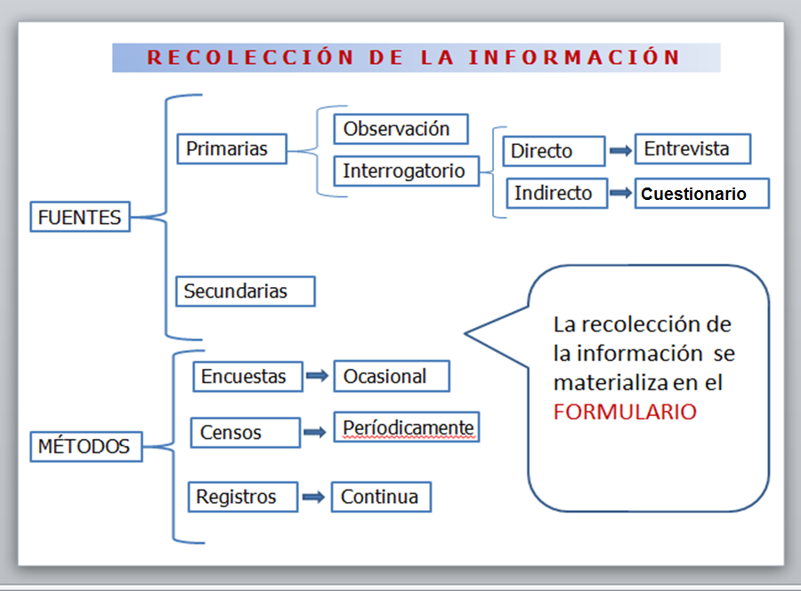
Notes:
La observación: como técnica nos permite obtener datos directamente del fenómeno y objeto estudiado.
No es conveniente cuando se estudian grandes masas humanas.
No puede aplicarse cuando se trata de investigar las manifestaciones subjetivas de los individuos, su comportamiento pasado o sus actitudes futuras.
El interrogatorio:
Se hace por medio de entrevistas, puede completarse con la observación directa.
Se hace por medio de cuestionario a llenar por el interrogado. (indirecto)
Métodos para recolectar información según frecuencia:
Encuesta. ------------ Método ocasional
Se efectúa con un propósito específico y tiene alcance restringido (en un sector de la población).
Ejemplo: Las encuestas de prevalencia de asma, de Mortalidad Perinatal, de Fecundidad, etc.
Censo. ---------------- Método periódico
Su finalidad es recoger datos generales de la población. La recogida de la información se hace periódicamente.
Ejemplo: Censo de población hechos en Cuba en 1970 1981 y 2002.
Registro. ------------- Método continuo
Se caracteriza porque la información se produce continuamente, es decir a medida que se van sucediendo los hechos, tiene por finalidad obtener datos relativos a un tema concreto.
Ejemplo: Registro Civil de Nacimientos y Defunciones, Historias Clínicas, etc.

Slide 11
Aspectos a tener en cuenta en la recolección de los datos:
El población, la muestra a tomar y los procedimientos utilizados para su selección.
Los errores factibles en la recolección de los datos y el modo de controlarlos.
Los métodos y procedimientos utilizados en la recolección de los datos.
El diseño de los formularios, documentos que contendrán la información recogida.

Slide 12
Errores que se pueden cometer en la recolección de la información:
Del sujeto u observador (quien realiza la recogida de la información): preparación, capacidad, condiciones físicas, mentales y de trabajo.
Del objeto de la observación (la información): condiciones en que se encuentra el objeto, momento seleccionado para la recogida.
De los métodos de recogida utilizados; si son apropiados de acuerdo a la información que se va a recoger.
De los instrumentos o medios para recoger o medir la información: instrumentos de pesajes, de medidas de longitud, respuestas no fiables de un interrogatorio.

Slide 13
Formulario
Es todo material impreso destinado a recolectar información.
Ejemplos: Historias Clínicas, Certificados de defunción
Permite recoger dos clases de datos
Datos de Identificación: Nombre, dirección, etc.
Datos sobre el problema en estudio: Edad, sexo, enfermedades que ha padecido, etc., o sea, datos específicos del tema que se desea profundizar.

Slide 14
Aspectos a tener en cuenta para la elaboración del formulario.
Decidir sobre el orden en que se asentaran los datos.
Considerar como se harán las preguntas.
Decidir sobre los datos que se recogerán
Lenguaje simple, sin ambigüedades, evitar preguntas insinuantes, poco explicitas o insuficientemente especificas.

Slide 15
Aspectos a tener en cuenta para la elaboración del formulario. (continuación)
Considerar como se anotarán las respuestas.
Sexo: ____
Sexo: Femenino Masculino
Infarto del Miocardio: ____
1- Sí
2- No
3 - Desconocido

Slide 16
Aspectos a tener en cuenta para la elaboración del formulario. (continuación)
5. Determinar las características de formulario:
Debemos considerar:
¿Quien recogerá la información?
¿De quien será recogida?
¿Donde y cuando se registrará?
¿Cómo se procesaran los datos?
De acuerdo a estas interrogantes se decidirá sobre la forma, tamaño, color,etc. de los formularios

Slide 17
Aspectos a tener en cuenta para la elaboración del formulario. (continuación)
Probar si el formulario es operativo
Antes de que este sea impreso de manera definitiva, es conveniente probarlo en el terreno mediante un estudio piloto.
Redactar las instrucciones necesarias
Estas pueden imprimirse en el mismo formulario, cuando no son muy extensas o en hojas apartes en caso contrario.

Slide 18
Ejemplo de un formulario:
Información sobre hábitos de estudio:
Especialidad: ______________
Año de la carrera:
1ero___ 2do___ 3ero___ 4to___ 5to___ 6to___
Estudias sistemáticamente: Sí ___ No___
De ser Sí:
- ¿Qué horario prefieres:
Día___ Noche ___ Madrugada___
- ¿Cuántas horas como promedio estudias semanalmente:
Menos de 7___ De 7 a 14 ___ Más de 14 ___

Slide 19
Conclusiones parciales
El método estadístico constituye un método particular del método científico, que aplicado a la Estadística se ofrece como herramienta para resolver problemas de la investigación en salud.
ESTADÍSTICA
CIENCIA
Planificar
Recolectar
Elaborar
Analizar e interpretar
MÉTODO
DESCRIPTIVA
INVESTIGACIÓN
INFERENCIAL
Notes:
Ramas de la Estadística.
Estadística Descriptiva: Conjunto de procedimientos estadísticos dedicados a la elaboración primaria de los datos. (Resumen y presentación de la información).
Estadística Inferencial: Técnicas especializadas que permiten inferir conclusiones acerca de una población partiendo del estudio de una muestra representativa de la misma.
El Método Estadístico no es más que el Método Científico aplicado a una ciencia en particular, la Estadística. Está dirigido a:
Obtener información y organizarla, resumirla y presentarla en una forma adecuada.
Analizar e interpretar los resultados.
Etapas del Método Estadístico:
Planificación de la investigación.
Recolección de la información.
Elaboración de los datos recogidos.
Análisis e interpretación

Slide 20
TRABAJO FINAL DEL TEMA
Lea y analice la siguiente problemática relacionada con una investigación en salud.
Un MGI presenta un proyecto para realizar un estudio observacional que busca identificar factores asociados a enfermedades cardíacas en adultos de su área de salud. Para ello recopila información de 500 pacientes: edad, colesterol, presión arterial, tabaquismo y diagnóstico cardíaco. Con la misma elabora tablas , gráficos y determina la (OR) de Tabaquismo que toma valor de 3,0. Con los resultados obtenidos llega a la conclusión que los problemas cardíacos en la población están relacionados con el tabaquismo. A partir de la información responda.
Identifique las etapas del método científico.
¿Qué método particular del método científico fue el que utilizo el investigador?
Identifique las etapas del método aplicado.

Slide 21
TRABAJO FINAL DEL TEMA
Elaborar una investigación estadística para describir una población a partir de la recogida de datos de 10 familias tomados de la historias de salud familiar del consultorio donde realiza la educación en el trabajo, según tiene definidos por equipos en la signatura Medicina General. (Ver documento con las orienentaciones en el AVS)

Slide 22
Orientación para el estudio independiente:
Estudiar las etapas del método estadístico. Realizar resumen de sus etapas
Revise el ejemplo de formulario que aparece en la Pág. 221 del libro de texto. A partir de un problema de salud a investigar elabore un formulario para la recogida de información, teniendo en cuenta los aspectos para su confección.
Resolver el ejercicio 4 pág 13 del libro
Métodos y Técnicas Aplicadas a la Investigación en Atención Primaria de Salud. Se encuentra en el aula virtual. Tema II.
Bibliografía
Libro de Texto. Informática Médica II. Capítulo 8. pág 211 - 250

